Slide 1
epa2HydChart
EPANET成果自動繪圖程式
(a2-0.1.0測試版)

Slide 2
Changelog
a2-0.1.0
Fix: 修正圖塊不同比例情況下，引線及文字位置錯誤問題
Fix: 修正dataframe欄位格式不同的問題
Add: 增加檢查.rpt檔內junction欄位格式錯誤問題
Add: 增加讀取及繪製Pump內流量及揚程參數功能
Add: 增加讀取及繪製Valve型式及壓力參數功能
Change: 變更demand引線顏色，提高可讀性
Change: log文字改為中文
Change: log顯示邏輯優化
Change: 圖塊Hatch增加邊界
Change: 標示文字改為微軟正黑體粗體，提高可讀性

Slide 3
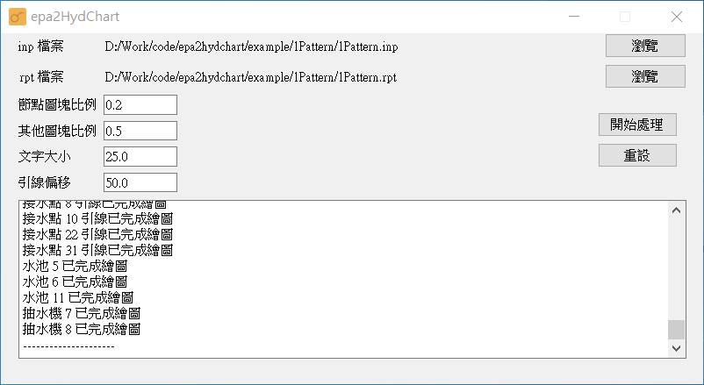
程式介面
主要特點：
自動讀取EPANET的.inp檔(輸入檔)及.rpt檔(輸出檔)成水力分析圖(.dxf)。
縮短繪圖時間及減少人為錯誤。
可調整圖塊比例及標註文字大小。
支援圖塊：Tank、Reservoir、Pump、Valve、Junction
同時匯出.svg向量圖及.png檔，便於即時討論。
支援多pattern情境(其他功能尚未開發)。
以獨立程式運作，不受AutoCAD改版限制。

Slide 4
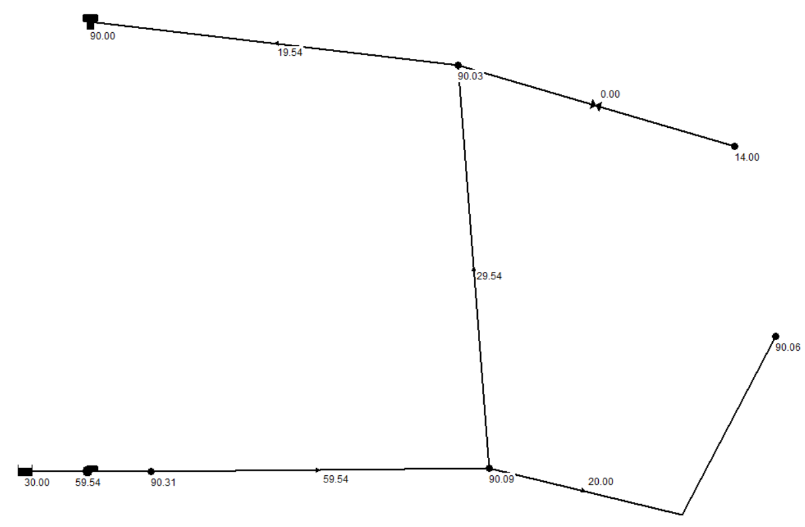
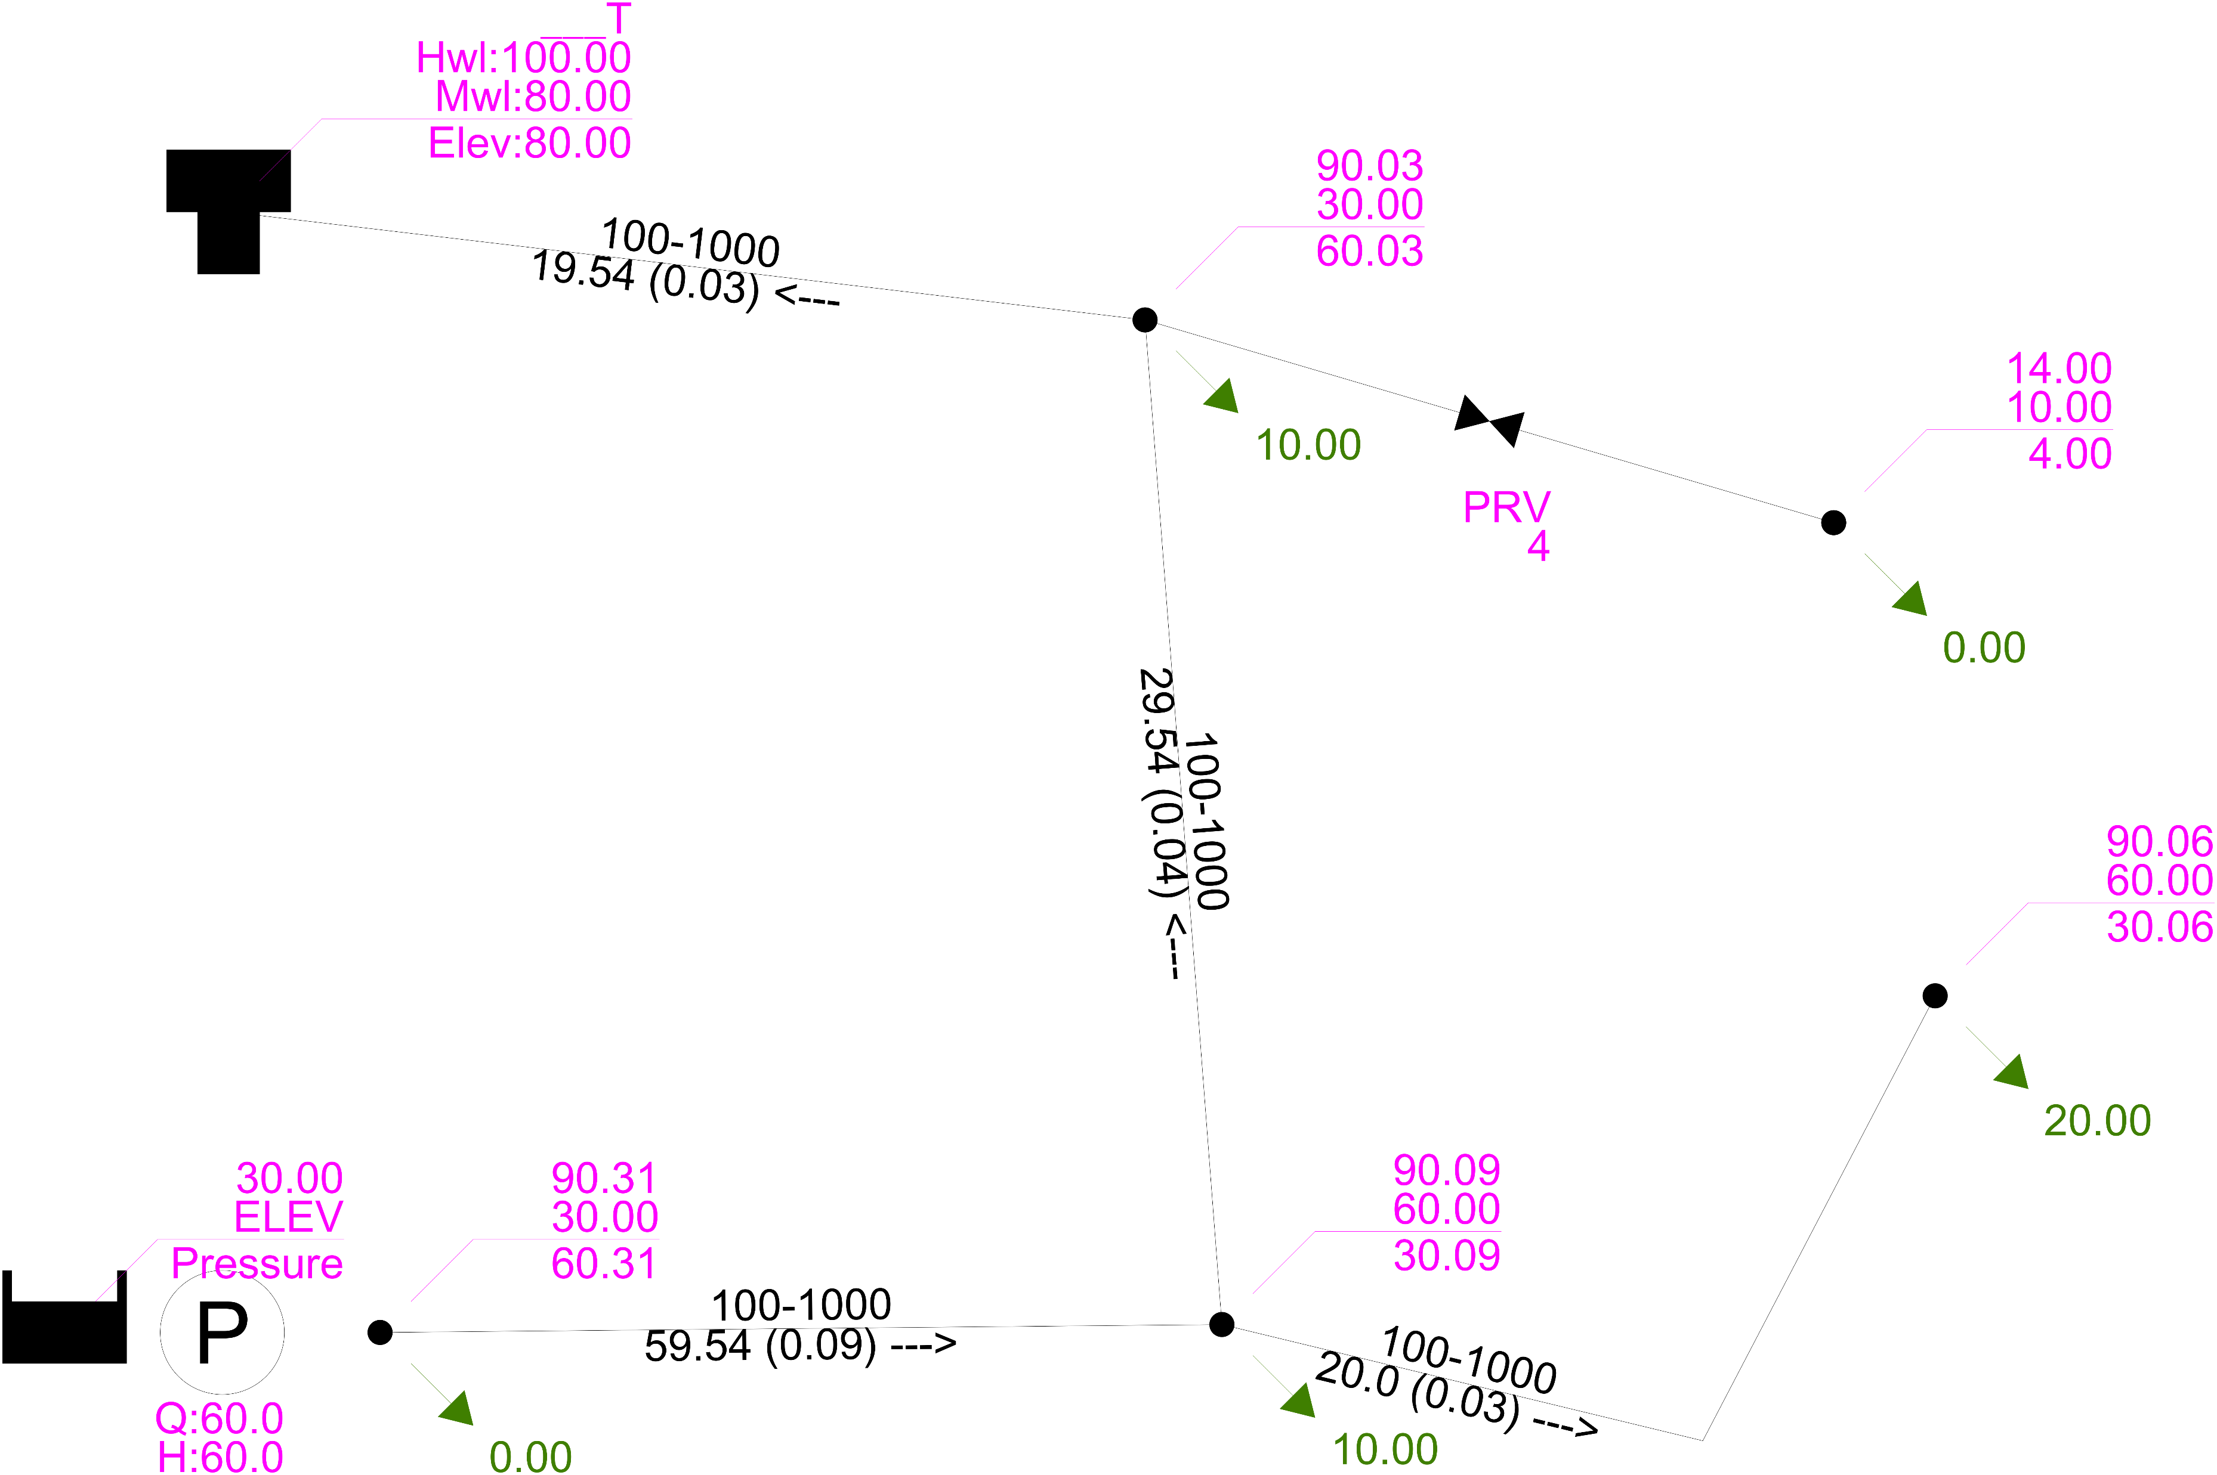
成果展示
EPANET內容
依據讀入.inp及.rpt檔內容，自動加上引線及節點標示。
自動判斷水流方向調整標示箭頭。
以下欄位未內建於EPANET中，需自行手動修改：
水塔容量
接水點高程
接水點壓力
本程式成果

Slide 5


Slide 6
匯出.inp及.rpt檔
1
2
File – Export –Network
匯出inp檔
執行分析功能
Report – Full
匯出rpt檔

Slide 7
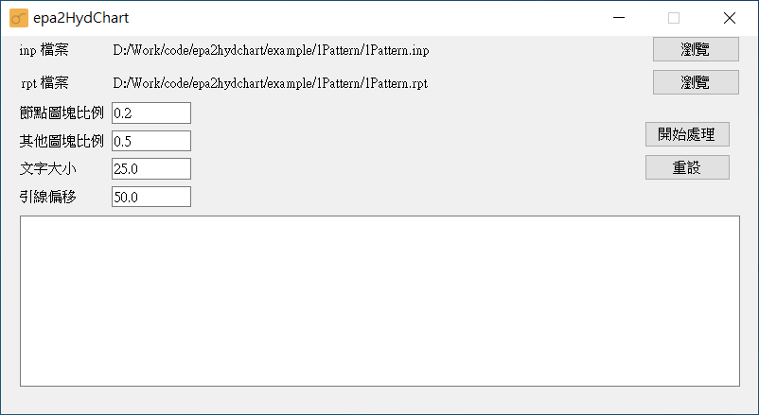

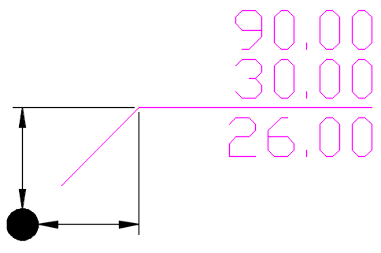
程式操作
讀取.inp檔
讀取.rpt檔
調整標示參數
節點圖塊
其他圖塊
引線偏移
開始處理
1
2
4
3

Slide 8
測試環境
EPANET 2.2

